Slide 1
Thứ Năm ngày 27 tháng 2 năm 2025
----------
Hoạt động trải nghiệm

Slide 2
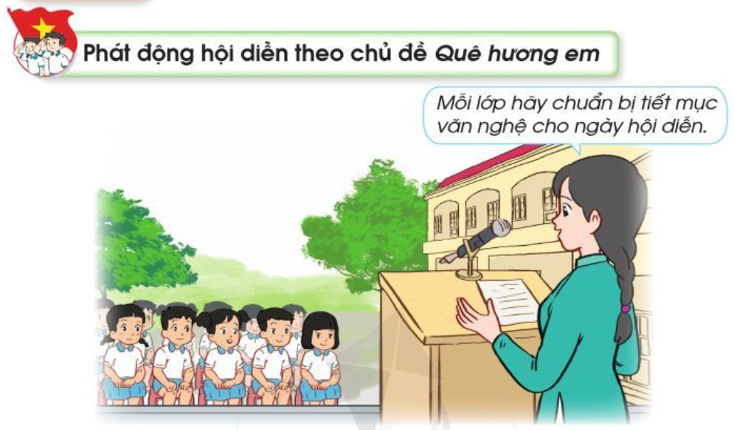

Slide 3
Hoạt động trải nghiệm
Bài 23. Môi trường quanh em

Slide 4
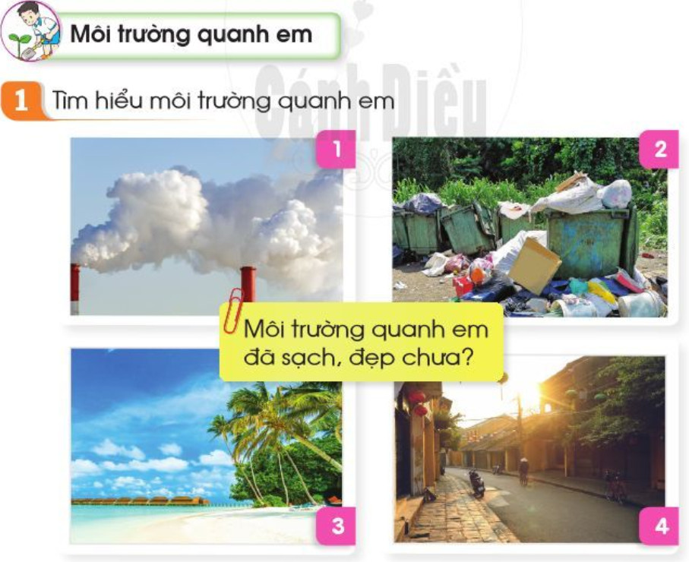

Slide 5
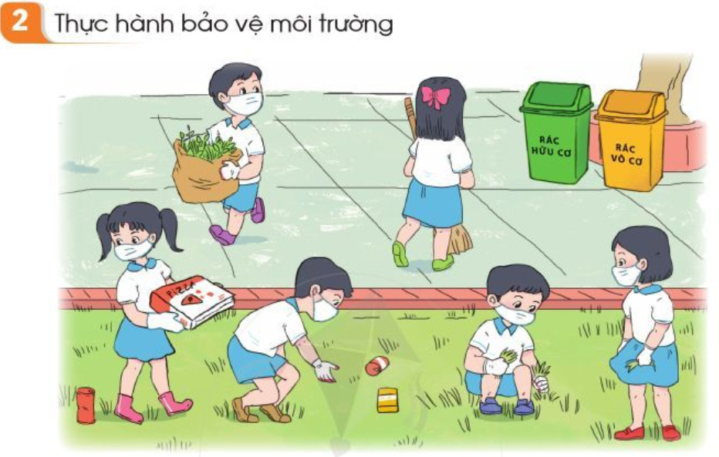

Slide 6
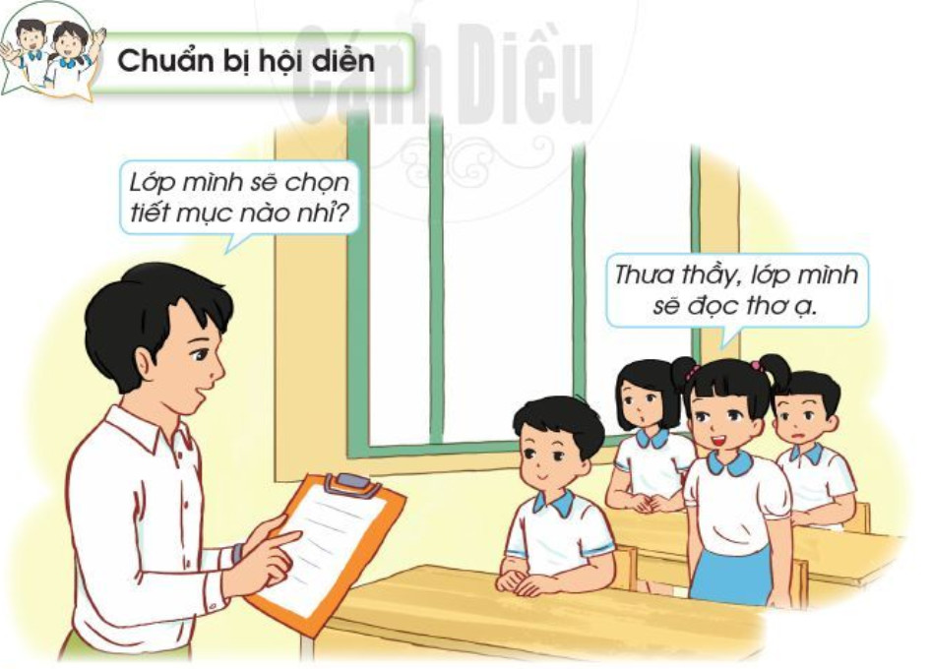

Slide 7
Kết luận: Cùng chung tay bảo vệ môi trường: em thu gom phân loại rác thải rác để đúng nơi quy định, không vứt rác bừa bãi,hạn chế dùng túi nilon… Tuyên truyền cả gia đình ,bạn bè thực hiện.

Slide 8
Chúc các con chăm ngoan học giỏi
Notes:
8

